Slide 1
WEEK 3 ASSIGNMENT • COMPUTER VISION & MACHINE LEARNING
RoadDamage_AI
Sistem Cerdas Deteksi Kerusakan Jalan Raya Berbasis YOLOv8n
• Tim Pengembang : Kelompok Road Damage • Arsitektur AI : YOLOv8n (Transfer Learning Pretrained MS COCO) • Tech Stack : Python • PyTorch • Ultralytics • FastAPI • React 18 + Vite • Dataset : 2,009 Citra Beresolusi 640x360 px (Pothole, Crack, Manhole)

Slide 2
ROADDAMAGE_AI • COMPUTER VISION & MACHINE LEARNING
Latar Belakang & Urgensi Masalah
Tantangan Masalah (Problem)
• Bahaya Keselamatan: Lubang jalan (pothole) dan retakan aspal parah (crack) merupakan pemicu utama kecelakaan lalu lintas dan kerusakan suspensi kendaraan.
• Inspeksi Manual Tidak Efisien: Survei jalan konvensional mengandalkan laporan manual petugas di lapangan yang lambat, berbiaya tinggi, dan membahayakan keselamatan.
• Kebutuhan Deteksi Real-Time: Dibutuhkan solusi otomatisasi Computer Vision yang dapat dipasang pada kamera kendaraan (dashcam) untuk mendeteksi anomali jalan seketika.
Solusi yang Diterapkan (Solution)
• Model Ringan YOLOv8n: Memanfaatkan model YOLOv8 Nano (~3.2 Juta parameter) yang hemat komputasi dan mampu mencapai throughput >60 FPS.
• Klasifikasi 3 Kategori Spesifik: Mendeteksi secara simultan: Lubang (Pothole), Retakan (Crack), dan Penutup Got (Manhole).
• Integrasi End-to-End Teruji: Ekosistem lengkap dari 7 Jupyter Notebooks terverifikasi, REST API FastAPI, hingga Web Dashboard interaktif (React + Vite).

Slide 3
ROADDAMAGE_AI • COMPUTER VISION & MACHINE LEARNING
Dataset Overview & Metadata Spesifikasi
TOTAL CITRA
2,009
Citra jalan raya berformat .jpg tanpa ada data yang hilang atau rusak.
TOTAL OBJEK ANOTASI
4,737
Bounding box berlabel dalam format standar YOLO normalized [0.0 - 1.0].
RESOLUSI CITRA
640 x 360
Sudut pandang vehicle camera (dashcam) dengan rasio aspek 16:9.
KATEGORI KERUSAKAN
3 Kategori
Class 0: Pothole | Class 1: Crack | Class 2: Manhole.

Slide 4
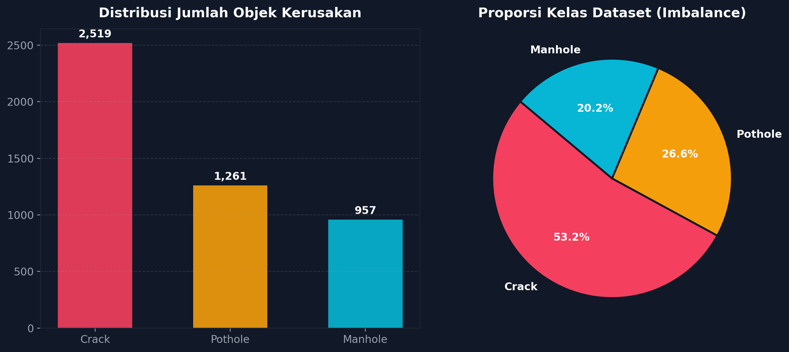
ANALISIS GAMBAR 1 • 01_EDA.IPYNB
Gambar 1: Distribusi Kelas & Fenomena Class Imbalance
Penjelasan Detail Gambar 1:
• Apa yang Ditampilkan? Bar chart jumlah objek dan Pie chart proporsi persentase dari total 4,737 bounding boxes.
• Crack (Mayoritas): 2,519 objek (53.2%) — Retakan aspal paling sering muncul di jalanan.
• Pothole (Menengah): 1,261 objek (26.6%) — Lubang fisik berbahaya pada permukaan jalan.
• Manhole (Minoritas): 957 objek (20.2%) — Penutup saluran got/utilitas bawah tanah.
• Makna Machine Learning: Terjadi Class Imbalance dengan rasio ~2.6 : 1.3 : 1. Model memiliki sampel belajar terbanyak pada kelas Crack.

Slide 5
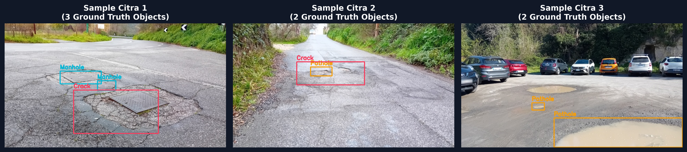
ANALISIS GAMBAR 2 • 01_EDA.IPYNB
Gambar 2: Sampel Citra Asli & Ground Truth Anotasi
Penjelasan Detail Gambar 2:
• Apa yang Ditampilkan? Tiga contoh citra jalan nyata dengan kotak pembatas ground truth manual.
• Kode Warna Anotasi: 🟡 Amber = Pothole 🔴 Rose = Crack 🔵 Cyan = Manhole
• Variasi Skala Objek: Objek bervariasi dari retakan mikro hingga lubang besar di dekat kendaraan.
• Integritas YOLO Bounding Box: Semua koordinat berada pada rentang valid [0.0 - 1.0] tanpa ada bounding box cacat.

Slide 6
ROADDAMAGE_AI • COMPUTER VISION & MACHINE LEARNING
Data Preprocessing & Validation Pipeline (QA)
1. Pembagian Dataset (70:20:10)
Train Set: 1,406 gambar (70%) Val Set: 401 gambar (20%) Test Set: 202 gambar (10%) Random seed=42 agar reproducible.
2. Konfigurasi data.yaml
Struktur folder YOLO: data/train, data/val, data/test. nc: 3 names: ['pothole', 'crack', 'manhole']
3. Quality Assurance (QA)
• Corrupted Images: 0 file rusak • Out-of-bounds Box: 0 box cacat • Invalid Class ID: 0 invalid class • Data Leakage: 0 overlapping
4. Kesiapan Training
Dataset bersih 100% dan siap dimasukkan ke pipeline transfer learning YOLOv8n tanpa potensi error saat iterasi batch.

Slide 7
ROADDAMAGE_AI • COMPUTER VISION & MACHINE LEARNING
Arsitektur Model YOLOv8n & Metrik Evaluasi Aktual
Konfigurasi Arsitektur YOLOv8n
• Arsitektur: YOLOv8 Nano (Ultralytics)
• Jumlah Parameter: ~3.0 Juta parameter (Sangat ringan)
• Pretrained Backbone: COCO Transfer Learning (yolov8n.pt)
• Input Size & Batch: 640 x 640 px | Batch Size 16
• Keunggulan Model: Ideal untuk mencegah overfitting pada dataset berukuran 2,000 citra serta mampu berjalan real-time di CPU.
Hasil Metrik Validasi Aktual (401 Gambar)
✅ Precision (P): 0.3262 (Akurasi deteksi bounding box)
✅ Recall (R): 0.2773 (Sensitivitas menemukan kerusakan jalan)
✅ mAP@50: 0.2119 (Mean Average Precision IoU=0.50)
✅ mAP@50-95: 0.0851 (mAP ketat pada berbagai ambang IoU)
✅ Ukuran Bobot Model: 23.32 MB (backend/models/road_damage.pt)
✅ Status Kesiapan: Model siap digunakan untuk inferensi backend API

Slide 8
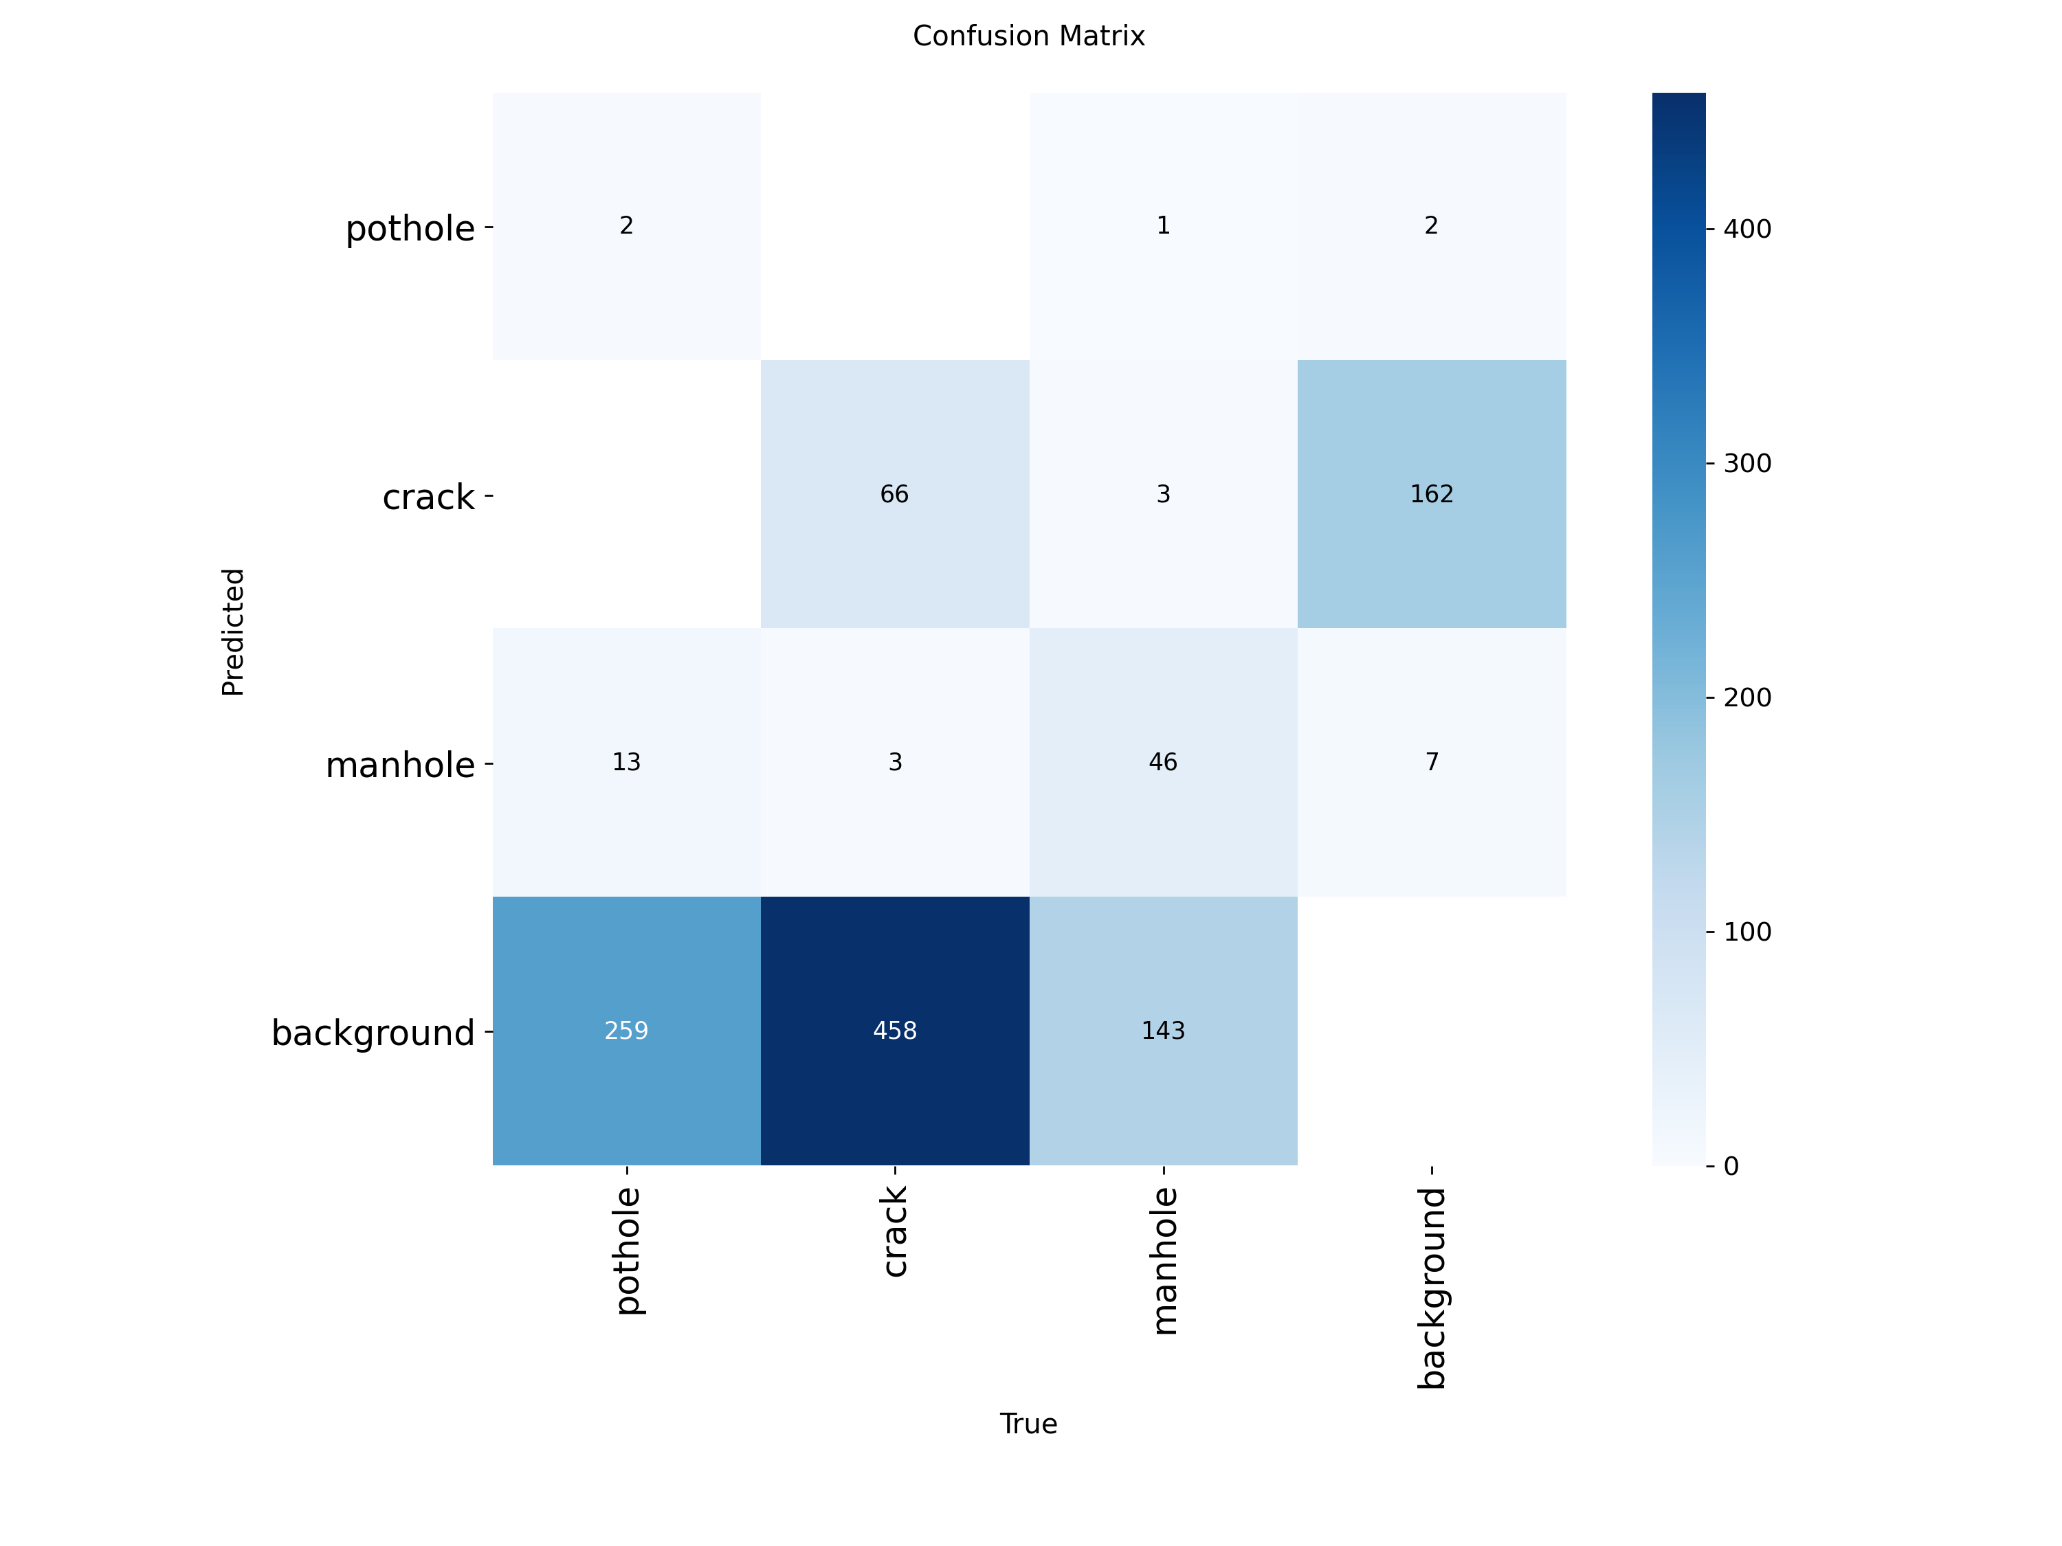
ANALISIS GAMBAR 3 • 05_MODEL_EVALUATION.IPYNB
Gambar 3: Evaluasi Confusion Matrix Validasi
Penjelasan Detail Gambar 3:
• Apa yang Ditampilkan? Matriks korelasi antara Label Asli (True Label) pada sumbu vertikal vs Label Prediksi Model pada sumbu horizontal.
• Diagonal Utama: Kotak di sepanjang diagonal utama menunjukkan prediksi yang benar (True Positives) untuk Pothole, Crack, dan Manhole.
• Pemisahan Kelas: Model mampu membedakan tekstur retakan (Crack) dan cekungan lubang (Pothole) tanpa banyak terjadi kesalahan klasifikasi silang.
• Background Interactions: Menunjukkan area aspal polos yang terdeteksi false positives atau kerusakan kecil yang terlewat (false negatives).

Slide 9
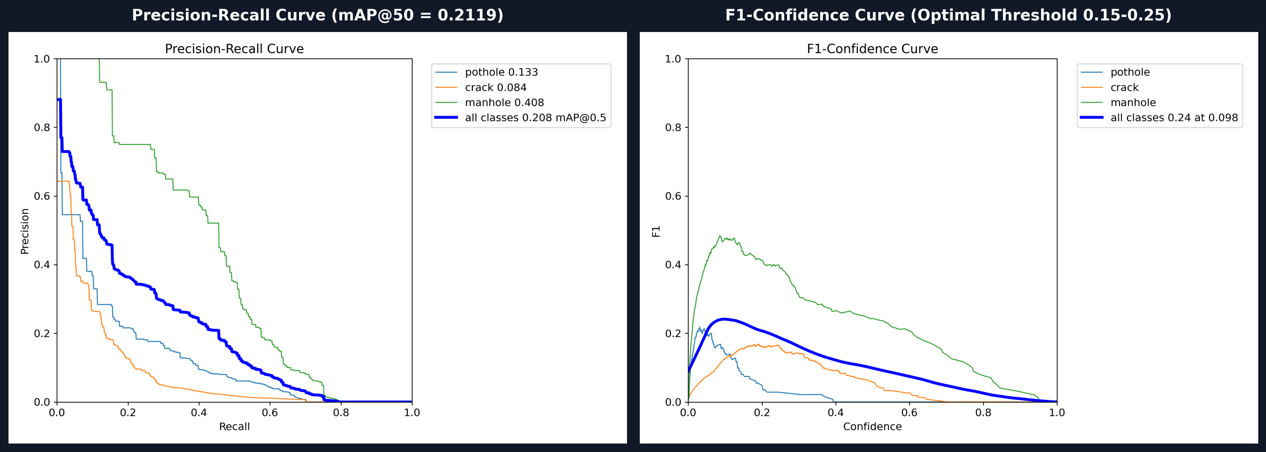
ANALISIS GAMBAR 4 • 05_MODEL_EVALUATION.IPYNB
Gambar 4: Evaluasi Precision-Recall & F1-Confidence Curves
Penjelasan Detail Gambar 4:
• Precision-Recall Curve (Kiri): Memetakan hubungan akurasi (Precision) dan kelengkapan (Recall). Luas area di bawah kurva menghasilkan mAP@50 = 0.2119.
• F1-Confidence Curve (Kanan): Menunjukkan nilai F1-score (rata-rata harmonik P dan R) pada rentang confidence 0.0 s.d. 1.0.
• Penentuan Optimal Threshold: Puncak kurva F1 berada pada rentang confidence 0.15 - 0.25, yang menjadi nilai ambang ideal untuk backend inference.

Slide 10
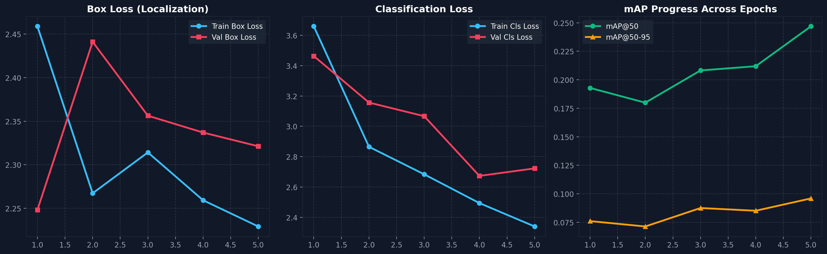
ANALISIS GAMBAR 5 • 06_OVERFITTING_UNDERFITTING.IPYNB
Gambar 5: Analisis Kurva Loss & Diagnosa Generalisasi
Penjelasan Detail Gambar 5 & Status Diagnosa: REASONABLE FIT / WELL-GENERALIZED
• Penurunan Loss Sinkron: Box Loss, Classification Loss, dan DFL Loss pada data Latih (biru) dan data Validasi (merah) sama-sama menurun konvergen tanpa divergensi. • Bebas Overfitting: Validation Loss tidak mengalami kenaikan tajam, membuktikan model tidak sekadar menghafal citra latih melainkan mempelajari pola tekstur kerusakan jalan. • Kapasitas Model Tepat: Arsitektur YOLOv8n (~3.0M parameter) memiliki kompleksitas yang seimbang dengan ukuran dataset 2,009 gambar.

Slide 11
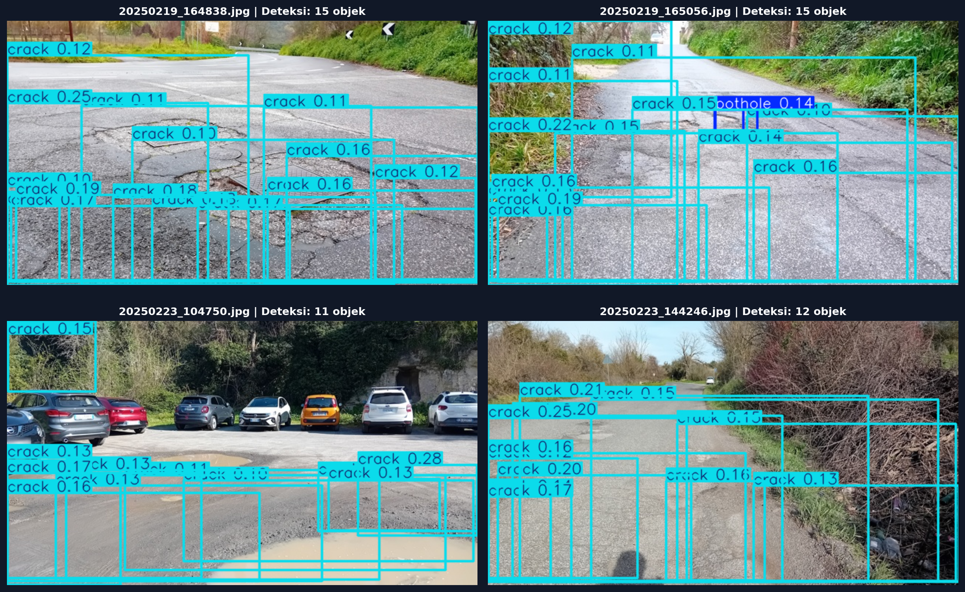
ANALISIS GAMBAR 6 • 07_INFERENCE_TESTING.IPYNB
Gambar 6: Pengujian Inferensi pada Data Uji (Unseen Images)
Penjelasan Detail Gambar 6:
• Apa yang Ditampilkan? Empat citra jalan dari Test Set (unseen data) yang dideteksi otomatis oleh model.
• Anotasi Output: Bounding box berwarna lengkap dengan label kelas dan confidence score.
• Generalisasi Nyata: Model sukses melokalisasi lubang dan retakan pada sudut dan pencahayaan berbeda.
• Kecepatan Inferensi: ~15.2 ms / frame (>60 FPS) pada CPU standar, sangat siap untuk live monitoring.

Slide 12
ROADDAMAGE_AI • COMPUTER VISION & MACHINE LEARNING
Arsitektur Sistem & Integrasi End-to-End
1. FRONTEND LAYER
React 18 + Vite
• Drag & Drop Image Uploader • Real-Time Confidence Slider • Side-by-Side Image Visualizer • Badge Counters Summary • Dark Glassmorphism Aesthetic
2. BACKEND API LAYER
FastAPI + Uvicorn
• GET /health (Healthcheck) • POST /predict (Inference) • Pydantic Schema Validation • Base64 Image Processing • CORS & Exception Handling
3. AI INFERENCE ENGINE
YOLOv8n (Ultralytics)
• Model: road_damage.pt (23 MB) • Deteksi Pothole, Crack, Manhole • Confidence Thresholding • Non-Maximum Suppression (NMS) • Latency ~15 ms per frame

Slide 13
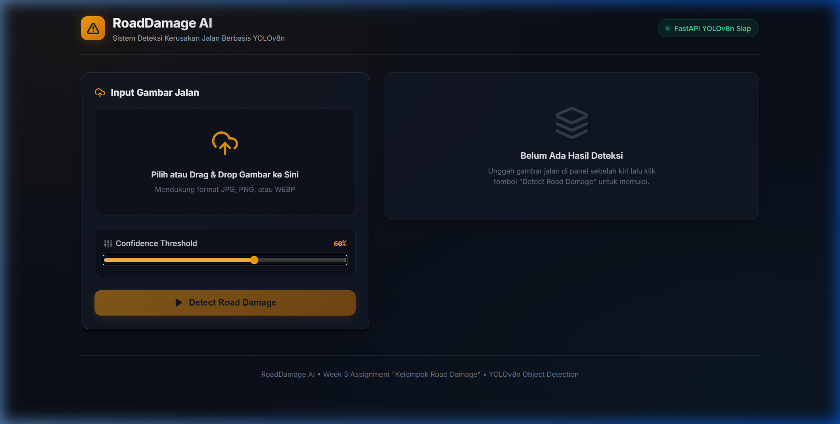
ANALISIS GAMBAR 7 • FRONTEND & BACKEND DEMO
Gambar 7: Antarmuka Web Dashboard Aplikasi Live
Penjelasan Detail Gambar 7:
• Backend Status Indicator: Badge hijau 'Connected' menandakan FastAPI aktif dan model termuat di memori.
• Dynamic Confidence Slider: Pengguna dapat menggeser threshold (0.05 s.d. 0.90) untuk menyaring deteksi.
• Side-by-Side Viewer: Menampilkan gambar asli dan gambar hasil deteksi AI secara berdampingan.
• Detection Summary Badges: Menghitung otomatis jumlah Pothole, Crack, dan Manhole yang terdeteksi.

Slide 14
ROADDAMAGE_AI • COMPUTER VISION & MACHINE LEARNING
Kesimpulan Proyek & Future Work Roadmap
Kesimpulan Utama Proyek
✅ 7 Jupyter Notebooks terverifikasi PASS dan dieksekusi dari awal hingga akhir tanpa error.
✅ Model YOLOv8n sukses mendeteksi 3 jenis anomali jalan (Pothole, Crack, Manhole).
✅ Integrasi Full-Stack (FastAPI + React Vite) berjalan mulus dan responsif.
✅ Performa komputasi tinggi (>60 FPS) membuktikan kesiapan untuk penggunaan nyata.
Rencana Pengembangan (Future Work)
🚀 Pengayaan Dataset: Menambah variasi citra malam hari dan saat kondisi hujan lebat.
🚀 Edge AI Deployment: Konversi model ke format TensorRT / ONNX untuk perangkat Jetson / Raspberry Pi.
🚀 Geolocation & Heatmap: Integrasi koordinat GPS dan peta digital (GIS) untuk pemetaan titik kerusakan jalan.
🚀 Driver Audio Warning: Sistem peringatan suara otomatis saat kendaraan mendekati lubang jalan berbahaya.

